Slide 1

2022-2023

Slide 2


BILAN ANNUEL & EN ROUTE VERS LA CROISSANCE
NBU TOGO

Slide 3

A
Bilan Annuel
1
Présentation de l’équipe NBU TG
2
Contexte
3
Analyse Diagnostic
B
Perspectives
1
Objectifs
2
Segmentation
C
En Route pour la croissance
1
Axes Stratégiques
Plan d’actions
2

Slide 4
Bilan annuel

Slide 5


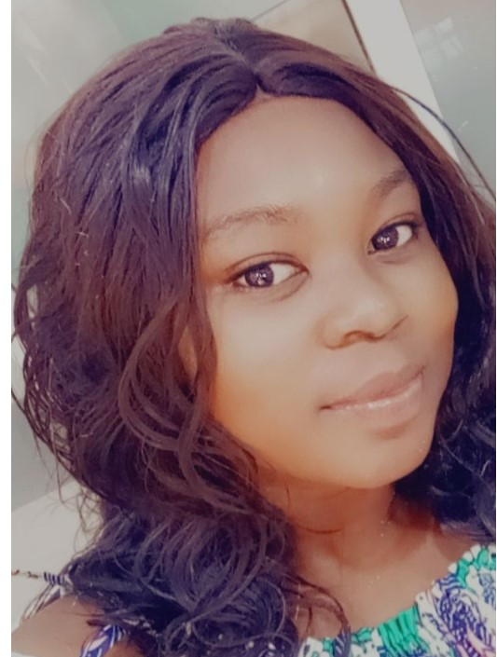
Présentation des membres d’équipes
Essey Komlan FREITAS: Country Manager NBU Togo
Joue également le rôle de Responsable Commercial chargé de développer le business au Togo à travers le recrutement des clients. Il doit assurer également un cadre de travail agréable et conviviale à ses collaborateurs calqué sur l’esprit NetByUs
Béatrice AWUVE: Assistante CEO & Com
Elle organise l’agenda du CEO en ordonnant et en planifiant les RDV de ce dernier. Elle assiste au besoin aux RDV de ce dernier avec les partenaires. En outre elle est le relais du R. Com & Maktg au Togo en implémentant la stratégie adoptée par le Groupe sur le plan national
Bienvenue ALAI: Assistante Administrative
Elle facilite la gestiion administrative du Responsable en organisant les dossiers liés au personnel et aux partenaires. Elle aide les nouveaux collaborateurs à bien s’intégrer, et gère la partie opérationnelle « du cadre de travail agréable et conviviale » de ses collègues.

Slide 6

NBU TG bureau essentiellement commercial du Groupe, 6 mois d’existence avec un effectif à date de 3 employés
Nouveau sur le marché togolais des services numériques, avec 3 produits (K’shop mini, infra et kôbô) proposés sur le dernier semestre
Le marché du digital a réalisé 608 Mios € en 2019 (source MENTD)
Le taux de pénétration internet mobile est de 75% en 2022 (sce:MENTD)
Présence sur le marché des start-up et quelques entreprises confirmées ( ICS Sarl, Hi Tech, NTCI, Café Informatique, CAGECFI)
E-Commerce, le Big Data, l’hébergement sécurisé des infrastructures sont les secteurs les moins dévéloppés,
Le niveau de digitalization au sein des PME hors secteur numérique est généralement très faible.

Slide 7



ANALYSE DIAGNOSTIC
OBJECTIF AFFICHE SEMESTRE II 2023: 10 Clients recrutés
RESULTAT OBTENU SEMESTRE II 2023: 0 Client recruté
300+ Prospects dans la base pour K’shop mini
30 Prospects intéressés, soit 10% de l’effectif
1 Démonstration du produit Kôbô avec un réel intérêt du prospect
3 Prospects qualifiés à convertir dès le 1er trimestre 2024 pour le service infrastructure
Participation à l’évènement B-one Young-Vet avec démo en temps réel de K’shop mini
Créneau de recrutement très limité (Un seul)
Manque d’actions ménées vers les prescripteurs
Très peu d’actions de communication pour recruter de nouveau clients
Initiative limitée pour construire le relationnel

Slide 8
Perspectives

Slide 9

OBJECTIF CLIENT 2024: 50 Clients à recruter
OBJECTIF CA 2024 : 46 000 €

Slide 10
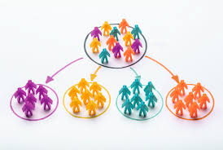
SEGMENTATION
1- CAFES
Point de vente, avec présence d’articles divers qui propose des cafés ou de la pâtisserie à la clientèle .
Type | Définition | Produit ou service
Cafés | PDV fermé, climatisé proposant du thé , avec présence d’articles divers. | K'shop mini, K'shop Lite
Type | Définition | Produit ou service
Pâtisserie | PDV fermé, climatisé spécialisé dans la pâtisserie ou boulangerie / consommation sur place ou à emporter | K’shop Mini, K'shop Lite

Slide 11
SEGMENTATION
2- HÖTELS
Lieu d'hébergement des Expatriés, voyageurs, cadres locaux…….
Type | Définition | Produit ou Service
Hôtel | Etablissement commercial de haut standing qui offre un service d’hébergement en chambre meublé à une clientèle de passage. Un service de restauration en chambre ou au bar est proposé à la clientèle | K’shop Mini, Wasù

Slide 12
SEGMENTATION
3- RESTAURANTS
Lieu de restauration des cadres locaux et expatriés où on vend à manger et de la boisson dans lequel la consommation se fait sur place donnant droit à un service
Type | Définition | Produit ou Service
Restaurant | Lieu de restauration des cadres locaux et des expatriés où on vend à manger et de la boisson donnant droit à un service. | K’shop Mini, K’shop Lite
Type | Définition | Produit ou Service
Fast Food | Espace de restauration rapide type occidentale ou libanaise vente à emporter ou consommation sur place, service fourni. | K’shop Mini, K’shop Lite

Slide 13
SEGMENTATION
4- PRESCRIPTEURS
Un tiers, qui influence de manière plus ou moins forte le comportement ou les décisions d'un autre agent économique au travers du processus d'achat.
Type | Définition | Produit ou service
Mairie | La mairie est une collectivité territoriale qui a pour principale mission de satisfaire les besoins quotidiens de la population. Ses attributions sont multiples | K’shop mini, Infrastructure, Wasù
Type | Définition | Produit ou service
Cabinet de Coaching | Le coaching professionnel est un processus d'accompagnement des personnes ou des équipes visant à développer leurs potentiels et talents dans le cadre | K’shop Mini, Infrastructure, Wasù

Slide 14
En route pour la croissance

Slide 15




Axes Stratégiques
DEVELOPPER LE PORTEFEUILLE CLIENT
ANIMER LE PORTEFEUILLE CLIENT
CONSTRUIRE UNE VISIBILITE
Hot spot management
Programme de formation avec l’aide des maries des cibles potentielles
Recruter des apporteurs d’affaires
Développer un reseau de redistributeurs
Mettre en place un programme de promotion
Conception des affiches, t-shirt et leaflet,
Sponsoring d’évènements participation aux foires et salons à grande audience

Slide 16

Janvier 2023
Février 2023
Mars 2023
Avril 2023
Mai 2023
Juin 2023
Développer le portefeuille client
Hot spot management
Programme de formation avec les mairies en direction des cibles
Recruter des apporteurs d’affaires
Animer le portefeuille client
Développer un reseau de redistributeurs
Programme de promotion
Construire une visibilité
Conception des affiches, t-shirt et leaflet
Sponsoring d’évènements, participation aux salons et aux foires à grande audience

Slide 17

NBU TOGO

Slide 18
2022-2023

